Slide 1

Len pre dievčatá

Slide 2
Na tejto stránke sa môžete niečo naučiť aj pozrieť najnovšie trendy.
Stránka obsahuje zaujímavé texty, fakty a poznatky či už o zumbe alebo o tom ako sa strať o nechty a vlasy.

Slide 3
Mapa stránok
Úvod
Fotogaléria
Príspevky
Make-up
Móda
Filmy
Vlasy
  Ako si správne umývať vlasy
  Ako urýchliť rast vlasov
Nechty
  Pedikúra krok za krokom
  Stop záderom na nechtoch!
Ako sa správne učiť
Zaujímavosti
Zumba

Slide 4
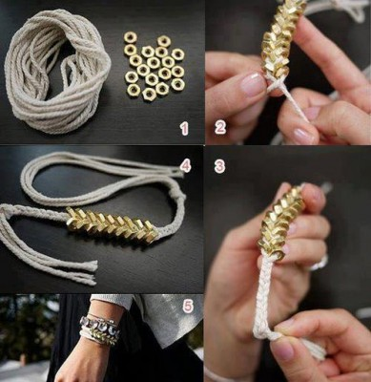
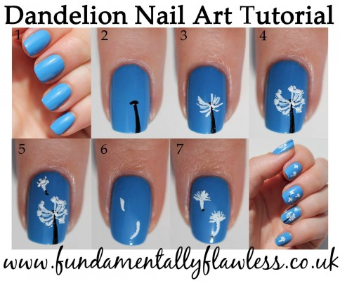
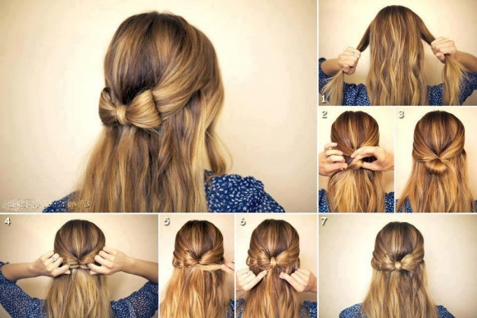
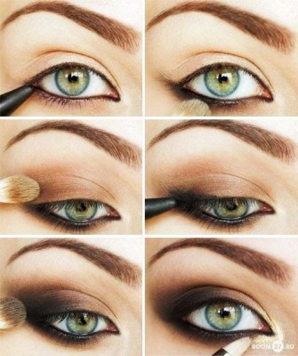
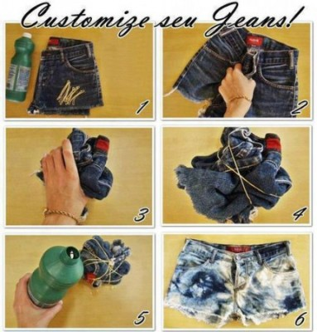
Fotogaléria
Obsahuje návody a super nápady ako si nalakovať nechty, učesať sa a nalíčiť sa.

Slide 5
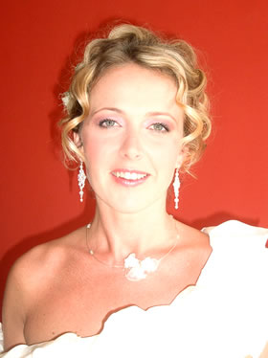
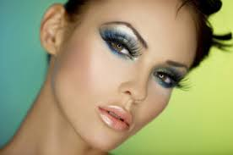

Make-up
Nájdete tam líčenie na každý deň či už aj na svadbu.

Slide 6
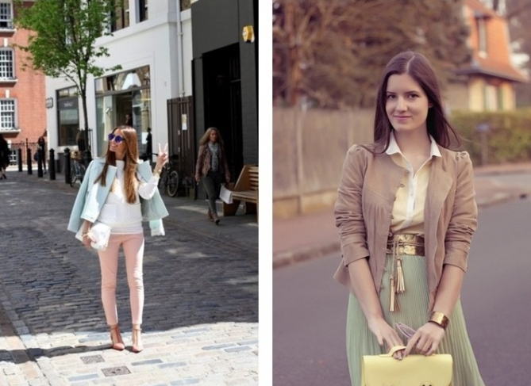
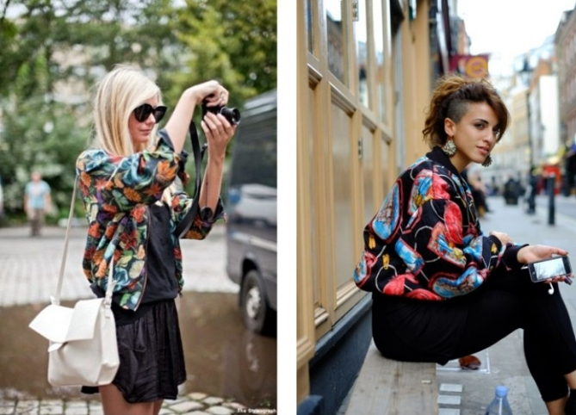
Móda
Nájsť tam môžete módne trendy na aktuálne ročné obdobie.
Móda je vždy aktualizovaná na každé ročné obdobie

Slide 7



Filmy
Nájdete tam 10 Top filmov podľa môjho názoru

Slide 8
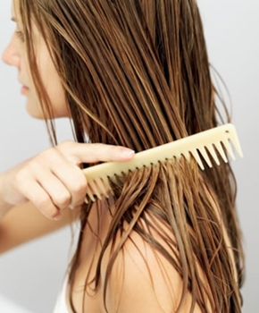
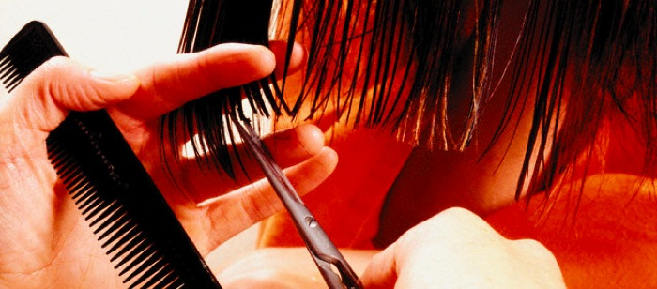
Vlasy
Ako si ich správne umývať
Ako urýchliť rast vlasov

Slide 9

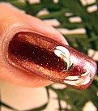
Nechty
Pedikúra
Stop záderom na nechtoch

Slide 10
Ako sa správne učiť a zaujímavosti
V priečinku ako sa správne učiť nájdete formy učenia ktoré sú zábavnejšie ako len pozerať do zošita
A v priečinku zaujímavosti nájdete fakty zo života

Slide 11
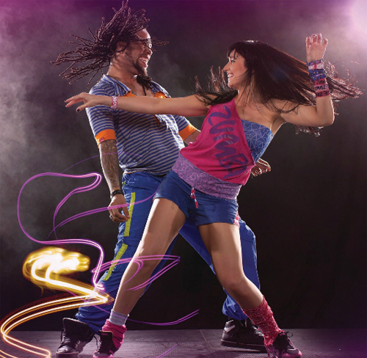
Zumba
Tu nájdete video na youtube a 6 dôvodov prečo sa zumba oplatí

Slide 12
Koniec

